Slide 1
AYUNTAMIENTO DE SAN PEDRO TLAQUEPAQUE
GOBIERNO 2018 - 2021
SECRETARIA GENERAL
Dirección De Delegaciones y Agencias Municipales.
Agencia Municipal de La Calerilla
INFORME MENSUAL ENERO 2020

Slide 2
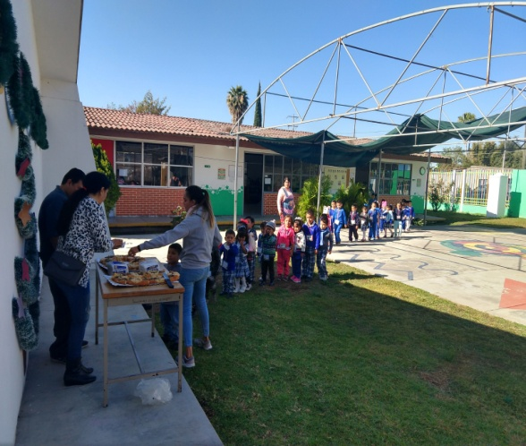
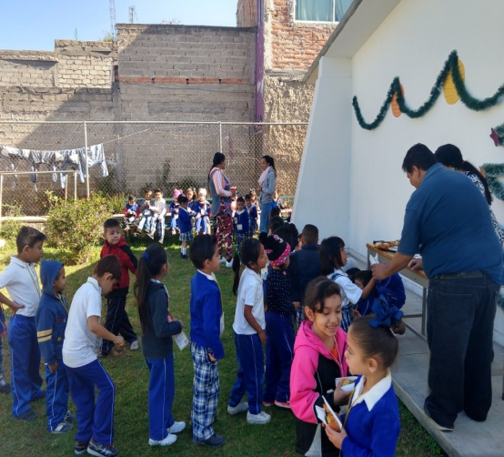
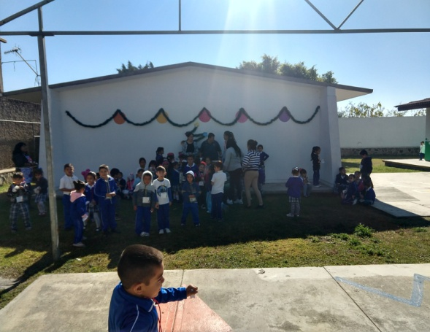
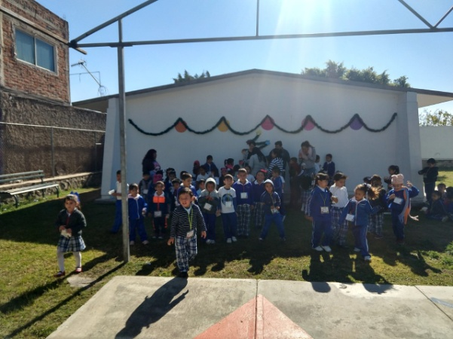
1.- Festividades Tradicionales ENERO 2020
SE REPARTIO LA TRADICIONAL ROSCA DE REYES CON UNA ASISTENCIA DE 180 NIÑOS
Foto

Slide 3
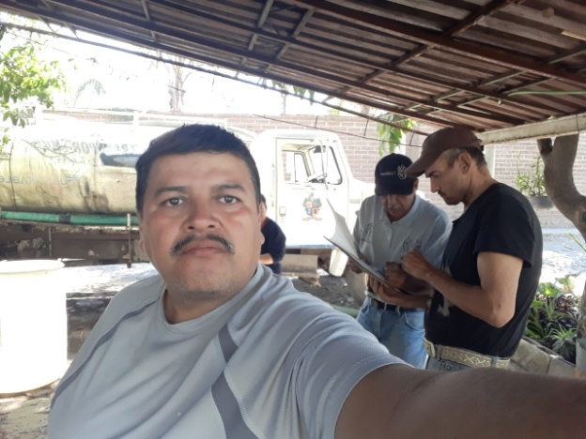
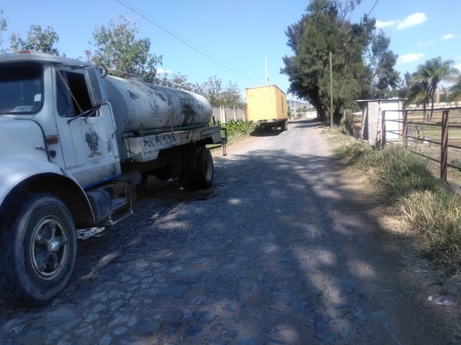
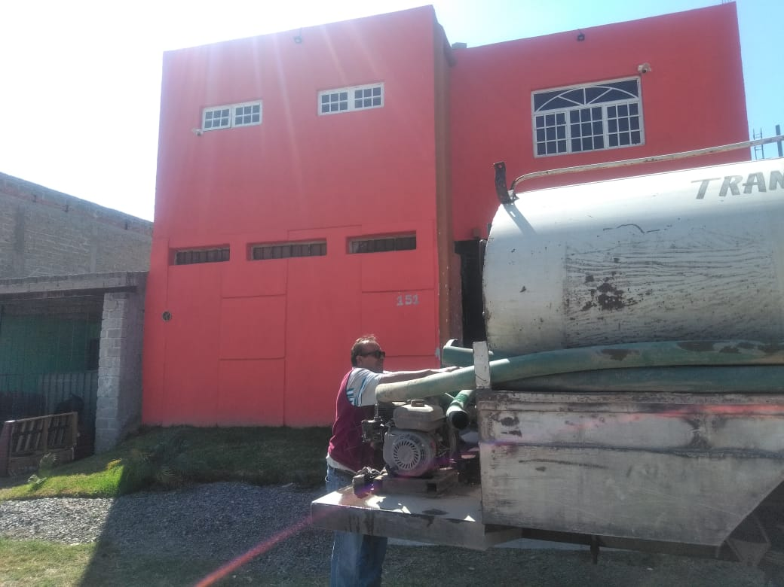
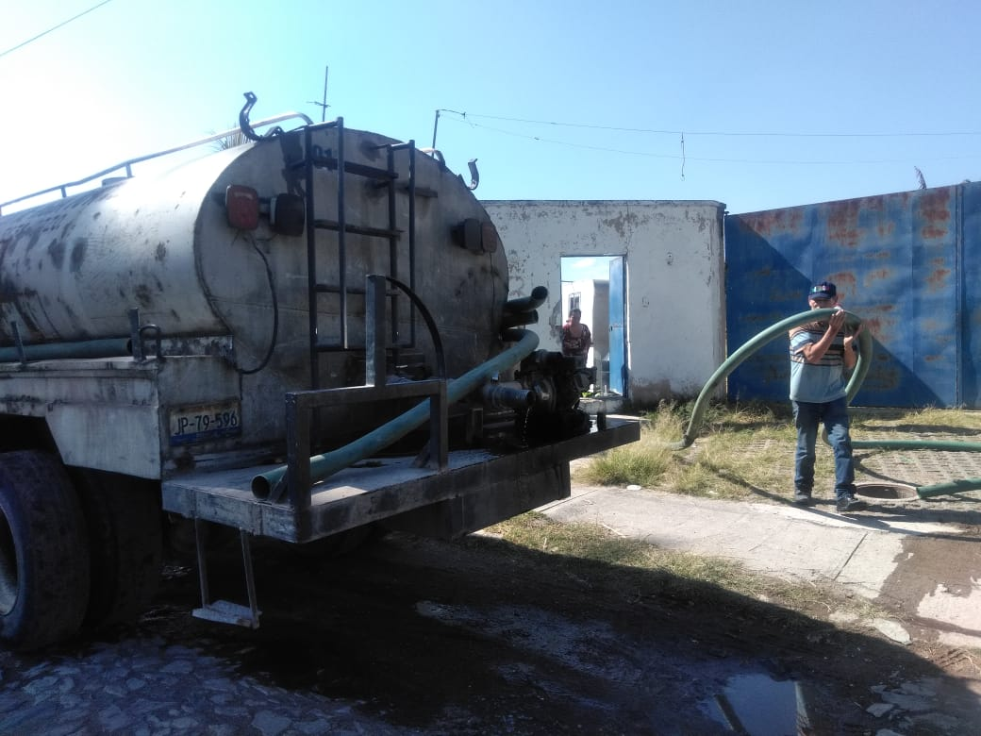
3.- Visitas a Colonias/Levantamiento de requerimientos de servicios Enero 2020
SE VERIFICO QUE LA DIRECCION DE PIPAS DE AGUA POTABLE ATENDIERA EL REPORTE POR FALTA DE AGUA EN EL COLOMO, LA TEJA, LAURELES Y PROLONGACION ITURBIDE
Foto
Foto

Slide 4
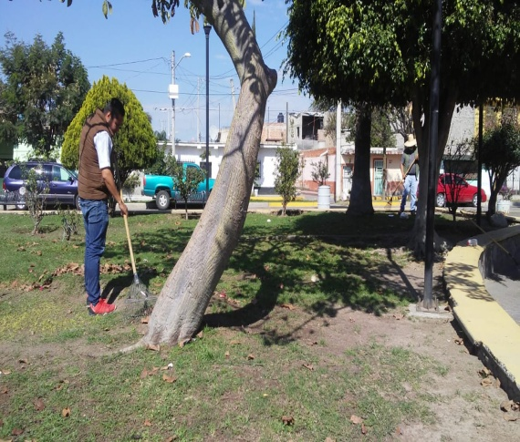
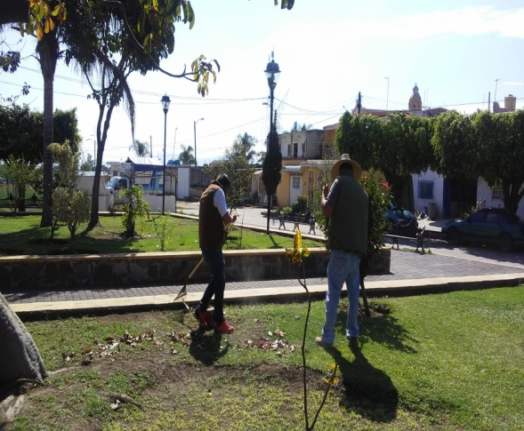
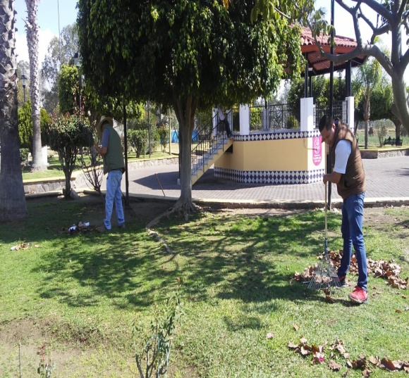
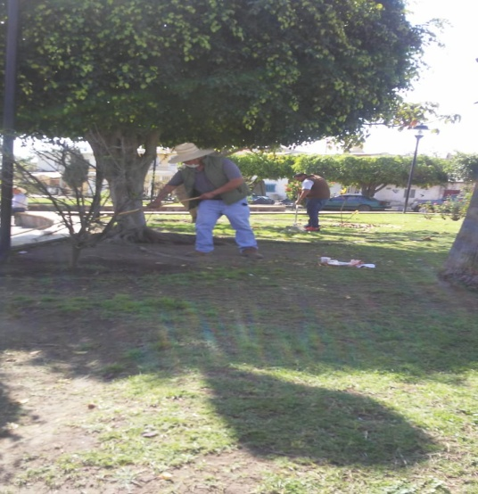
3.- Visitas a Colonias /Levantamiento de requerimiento de servicios Enero 2020
EL PERSONAL DE ESTA AGENCIA REALIZO TRABAJO DE BARRIDO EN LAS JARDINERAS DE LA PLAZA
Foto
Foto

Slide 5
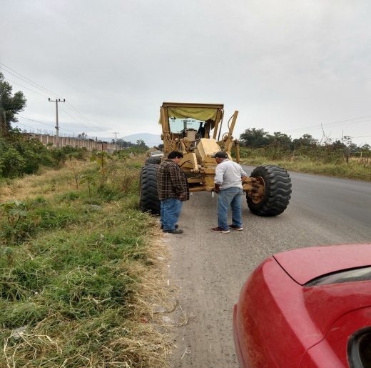
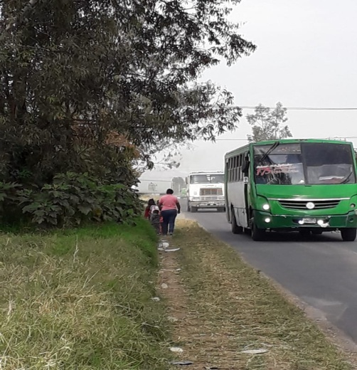
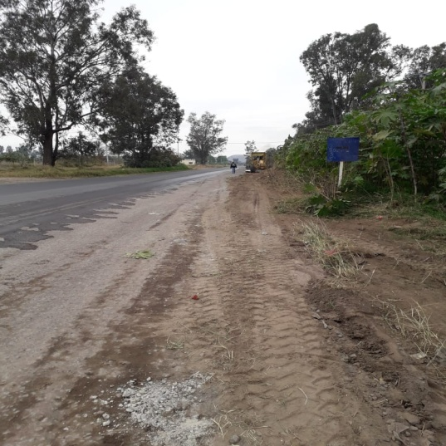
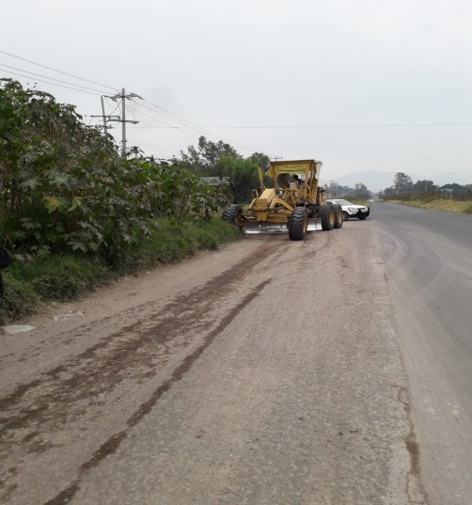
3.-Visitas a Colonias/ Levantamiento de requerimiento de servicios Enero 2020
CON PERSONAL DE ESTA AGENCIA, VERIFICO QUE LA DIRECCION DE MAQUINARIA PESADA ATENDIERA EL REPORTE POR FALTA DE LIMPIEZA Y EMPARAJAMIENTO EN LA PARADA CAMION DEL CAMINO AL COLOMO PERTENECIENTE A LA CALERILLA
Foto
Foto

Slide 6
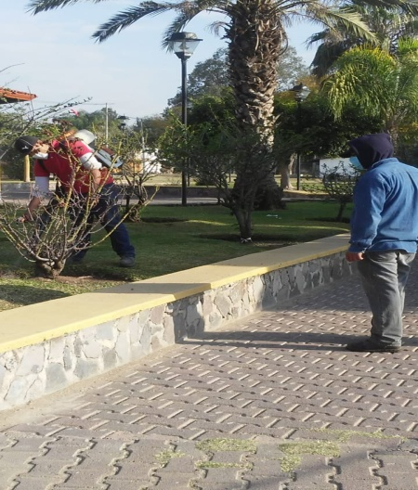
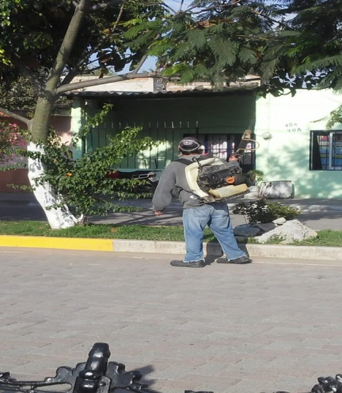
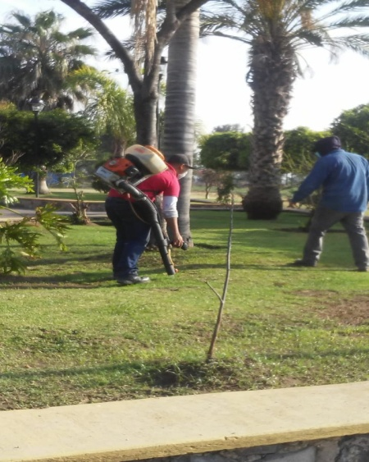
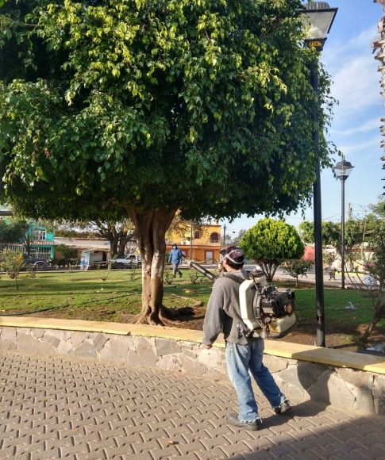
3.-Visitas a Colonias/ Levantamiento de requerimiento de servicios Enero 2020
CON PERSONAL DE ESTA AGENCIA, VERIFICO LA FUMIGACION EN VARIAS GARDINERAS Y EL CAMELLON. LA DIRECCION DE PARQUES ATENDIO LOS REPORTES PERTENECIENTES A LA CALERILLA
Foto
Foto

Slide 7
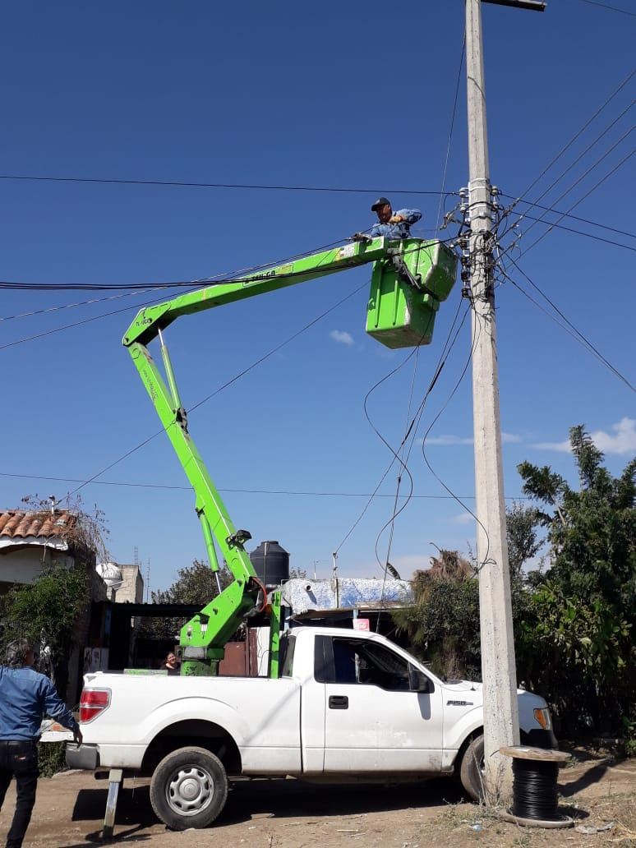
3.-Visitas a Colonias/ Levantamiento de requerimiento de servicios Enero 2020
CON PERSONAL DE ESTA AGENCIA, VERIFICO LA FALTA DE ALUMBRADO EN VARIAS LAMPARAS. DIRECCION DE ALUMBRADO ATENDIERA EL REPORTE PERTENECIENTES A LA CALERILLA
Foto
Foto

Slide 8
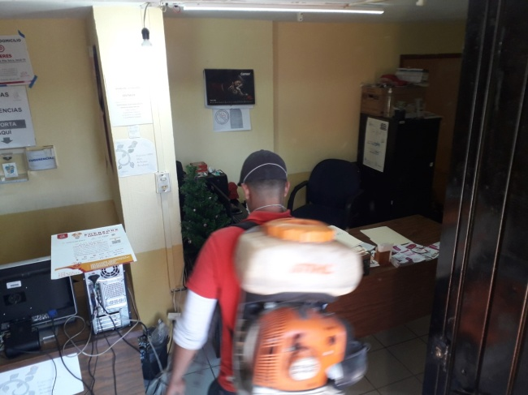
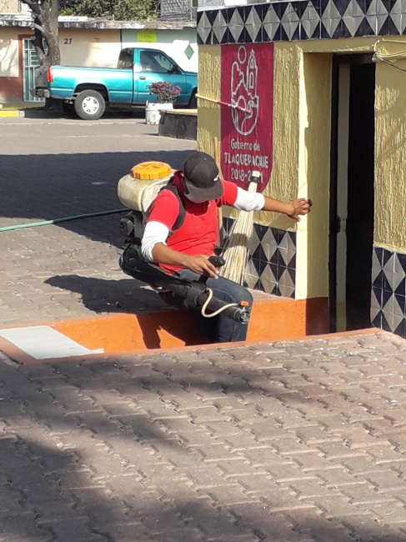
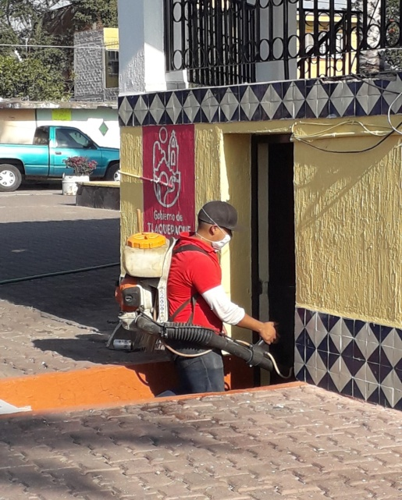
3.-Visitas a Colonias/ Levantamiento de requerimiento de servicios Enero 2020
CON PERSONAL DE ESTA AGENCIA, SE VERIFICO LA FUMIGACION DE LA OFICINA DE LA AGENCIA EL PERSONAL DE LA DIR DE PARQUES ATENDIO EL REPORTE
Foto
Foto

Slide 9
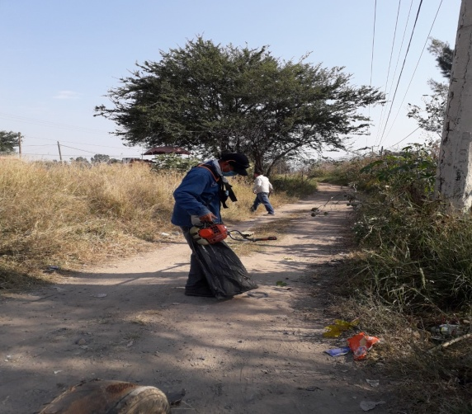
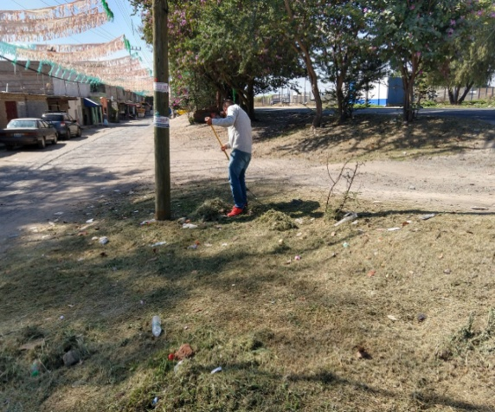
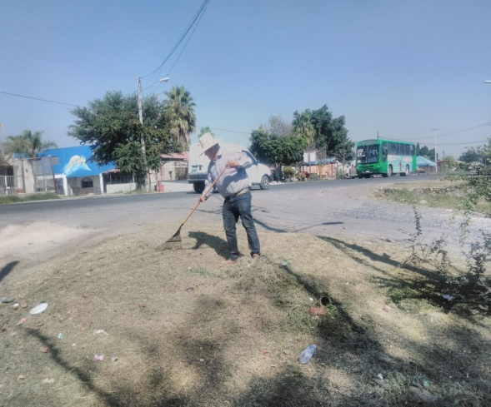
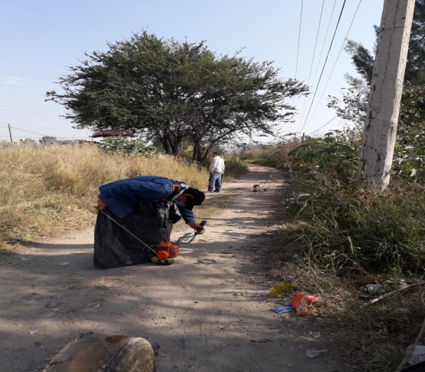
4.- Brigadas de mantenimiento y recuperación de espacios Enero 2020
EL PERSONAL DE ESTA AGENCIA LIMPIARON A UN COSTADO DE LA CARRETERA EN LA CALLE LOPEZ MATEOS DE LA CALERILLA.
Foto
Foto

Slide 10
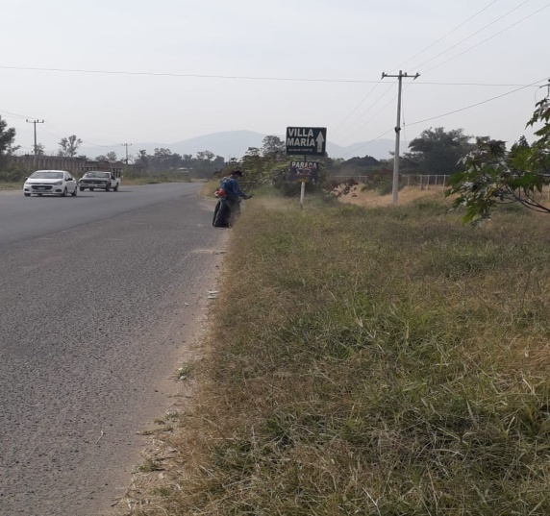
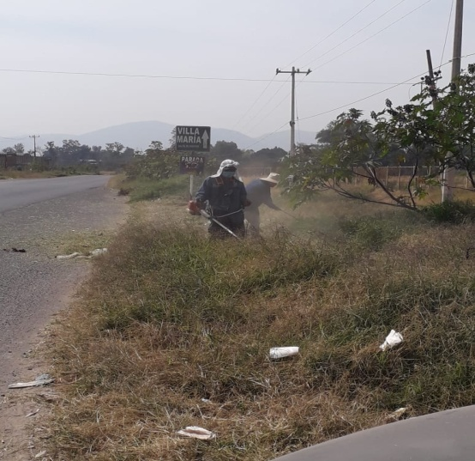
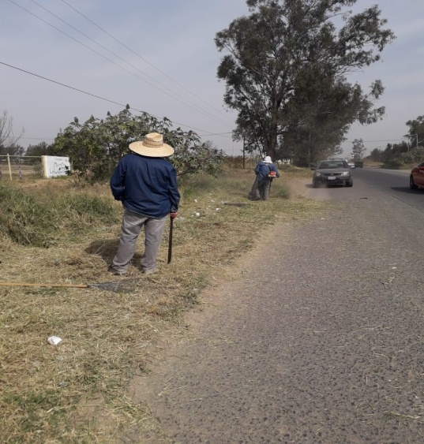
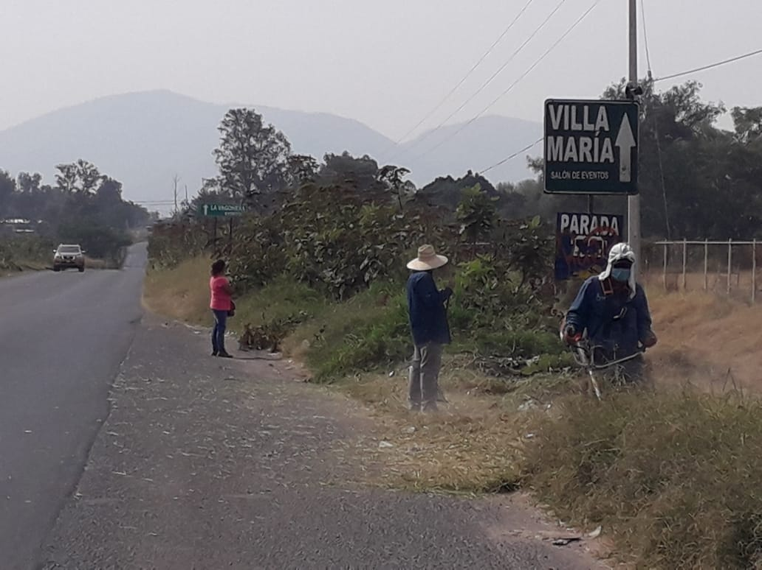
4.- Brigadas de mantenimiento y recuperación de espacios
Enero 2020
CON PERSONAL DE ESTA AGENCIA DE LA CALERILLA SE REALIZARON TRABAJOS DE PODA Y LIMPIEZA EN EL AREA DEL CAMINO AL COLOMO
Foto

Slide 11
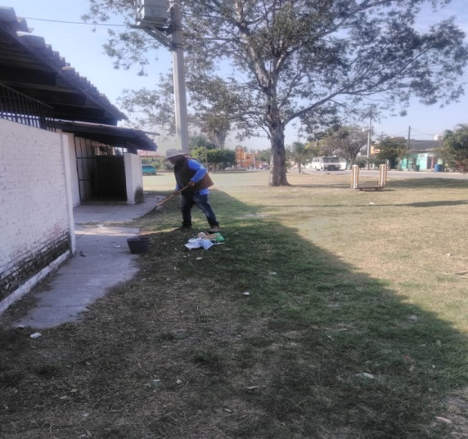
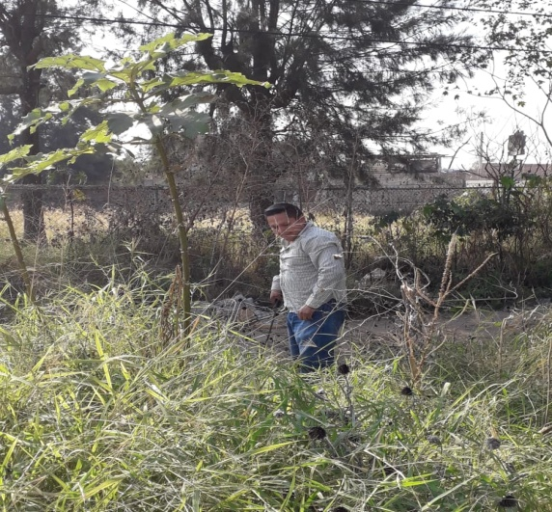
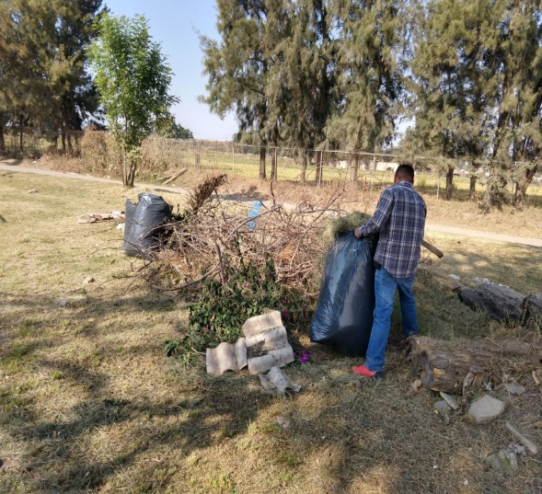
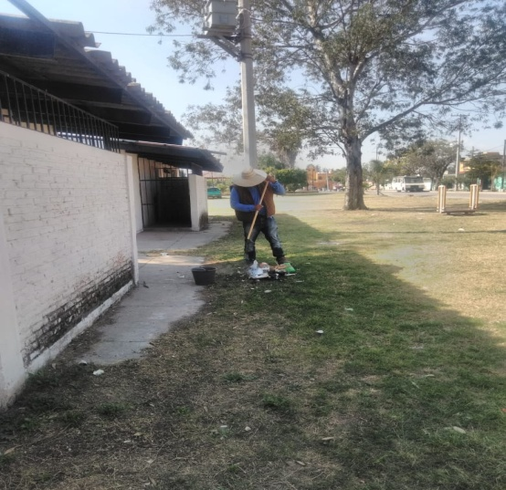
4.- Brigadas de mantenimiento y recuperación de espacios
Enero 2020
CON PERSONAL DE ESTA AGENCIA DE LA CALERILLA SE REALIZARON TRABAJOS DE PODA Y LIMPIEZA EN EL AREA DE LOS JUEGOS Y LA CANCHA
Foto

Slide 12
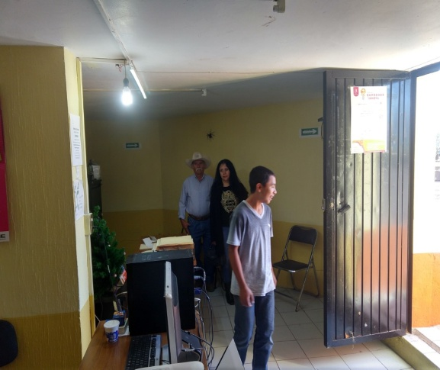
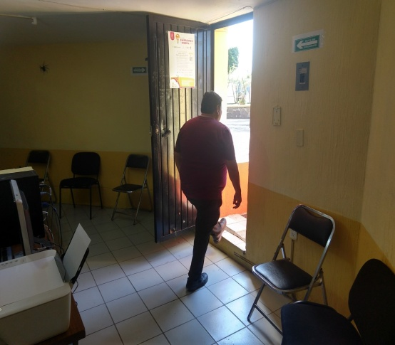
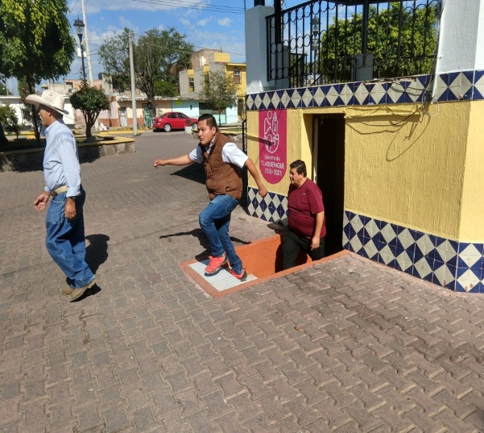
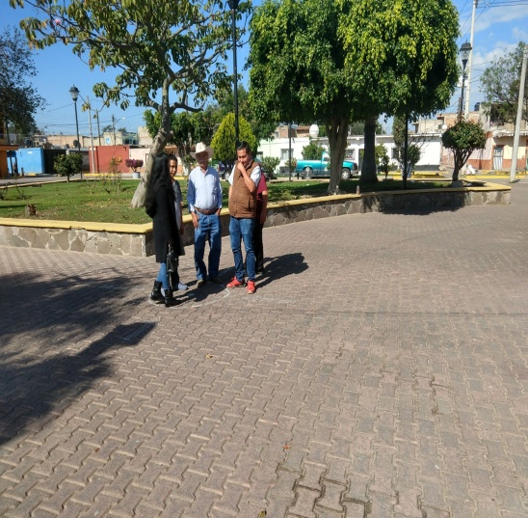
6.- Actividades Complementarias Enero 2020
PERSONAL DE ESTA AGENCIA PARTICIPO EN EL MACRO SIMULACRO
Foto
Foto

Slide 13
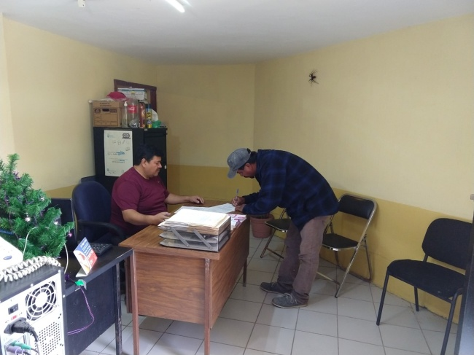
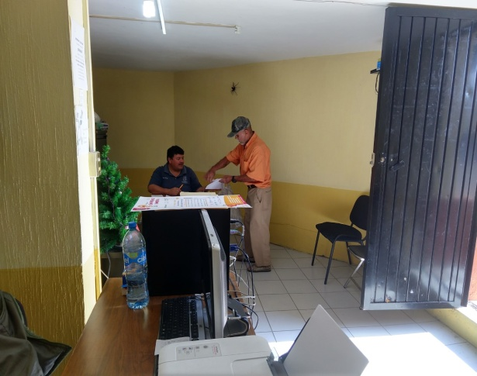
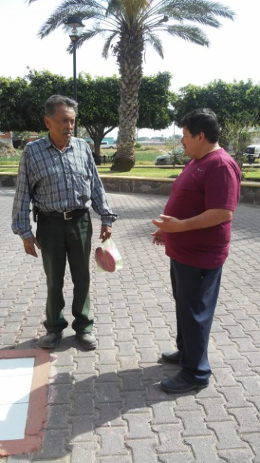
7.- Actividades Administrativas
Enero 2020
ATENCION CIUDADANA
SE REALIZARON CONSTANCIAS DE DOMICILIO, SE ATENDIERON REPORTES Y SE DIO ASESORIA.
Foto

